Slide 1
§.基础知识题 - C方式输入输出的格式化控制
要求：
1、完成本文档中所有的题目并写出分析、运行结果
2、无特殊说明，均使用VS2022编译即可
3、直接在本文件上作答，写出答案/截图（不允许手写、手写拍照截图）即可；填写答案时，为适应所填内容或贴图，
允许调整页面的字体大小、颜色、文本框的位置等
★ 贴图要有效部分即可，不需要全部内容
★ 在保证一页一题的前提下，具体页面布局可以自行发挥，简单易读即可
★ 不允许手写在纸上，再拍照贴图
★ 允许在各种软件工具上完成（不含手写），再截图贴图
★ 如果某题要求VS+Dev的，则如果两个编译器运行结果一致，贴VS的一张图即可，如果不一致，则两个图都要贴
4、转换为pdf后提交
5、3月19日前网上提交本次作业（在“文档作业”中提交）

Slide 2


§.基础知识题 - C方式输入输出的格式化控制
贴图要求：只需要截取输出窗口中的有效部分即可，如果全部截取/截取过大，则视为无效贴图
例：无效贴图 例：有效贴图

Slide 3

§.基础知识题 - C方式输入输出的格式化控制
附：用WPS等其他第三方软件打开PPT，将代码复制到VS2022中后，如果出现类似下面的编译报错，则观察源程序
编辑窗的右下角是否为CR，如果是，单击CR，在弹出中选择CRLF，再次CTRL+F5运行即可

Slide 4
§.基础知识题 - C方式输入输出的格式化控制
特别提示：
1、做题过程中，先按要求输入，如果想替换数据，也要先做完指定输入
2、如果替换数据后出现某些问题，先记录下来，不要问，等全部完成后，
还想不通再问(也许你的问题在后面的题目中有答案)
3、不要偷懒、不要自以为是的脑补结论!!!
4、先得到题目要求的小结论，再综合考虑上下题目间关系，得到综合结论
5、这些结论，是让你记住的，不是让你完成作业后就忘掉了
6、换位思考(从老师角度出发)，这些题的目的是希望掌握什么学习方法？

Slide 5
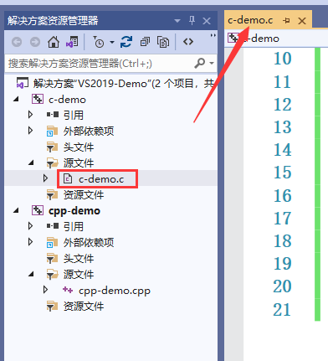
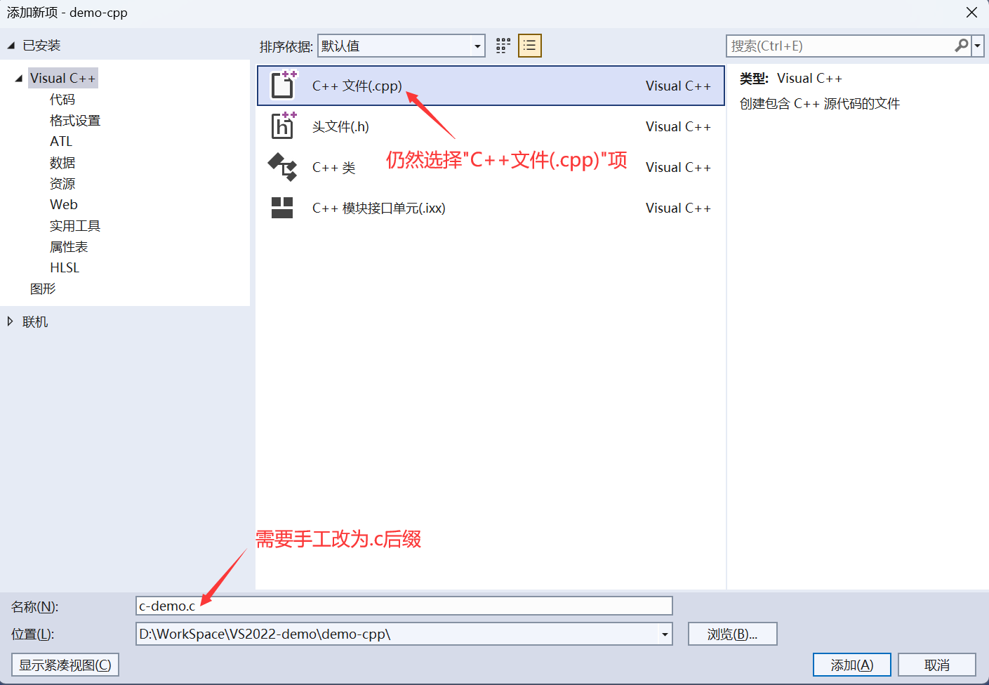
§.基础知识题 - C方式输入输出的格式化控制
本次作业特别要求：
1、建立解决方案-项目-源程序文件时，一定要.c后缀，不要.cpp后缀!!!
提醒：.c和.cpp的报错表现不同，按.cpp做会影响分数
2、如果是warning+有结果，则warning+运行结果两者的截图都要!!!

Slide 6
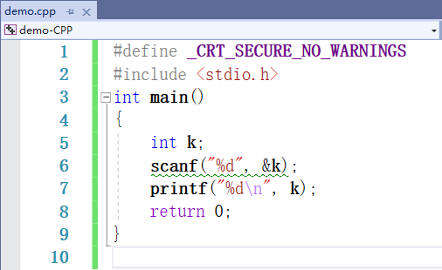
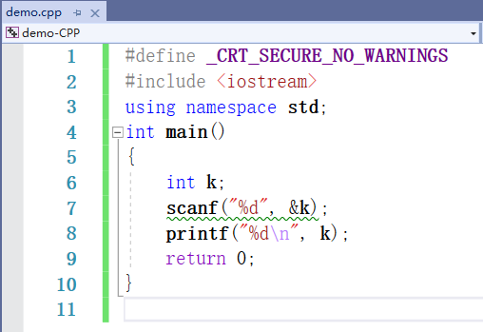
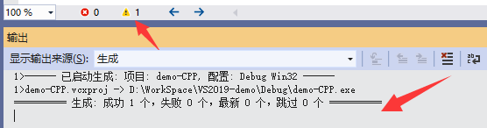
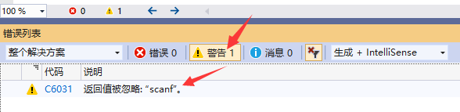
§.基础知识题 - C方式输入输出的格式化控制
★ 关于VS2022在C/C++中使用scanf时，报warning的统一处理方法(更多内容，参考编号为030105的附件文档及视频)
1、如上图两个程序，按 CTRL+F5 可以正确运行，编译结果显示区域
未出现warning，但导航栏提示有一个warning
2、点开导航栏后出现一个warning信息
3、这属于VS智能提示（IntelliSense）的警告，这种级别的警告暂时忽略，
不需要消除，也不计入会扣分的warning的计数项
导航栏显示有1个warning
编译结果区域无waring
点开导航栏后能看到一个warning

Slide 7
§.基础知识题 - C方式输入输出的格式化控制
1.格式化输出函数printf的基本理解
形式：printf(格式控制表列, 输出表列);
格式控制表列的内容：
格式说明：以%开始+格式字符,表示按格式输出
普通字符(含转义符)：原样输出
输出表列：
要输出的数据（常量、变量、表达式、函数）
常用的格式符种类：
printf所用的格式字符的种类：
printf所用的附加格式字符的种类：
d, i | 带符号的十进制形式整数(正数不带+)
o | 八进制无符号形式输出整数(不带前导0)
x, X | 十六进制无符号形式输出整数(不带前导0x)
u | 十进制无符号形式输出整数
c | 以字符形式输出(一个字符)
s | 输出字符串
f | 以小数形式输出浮点数
e, E | 以指数形式输出浮点数
g, G | 从f，e中选择宽度较短的形式输出浮点数
字母l 字母h | 表示长整型整数，用于d,o,x,u前 表示短整型整数，用于d,o,x,u前
正整数m | 表示输出数据的宽度
正整数.n | 对浮点数，表示n位小数 对字符串，表示前n个字符
- | 输出左对齐
本页不用作答

Slide 8
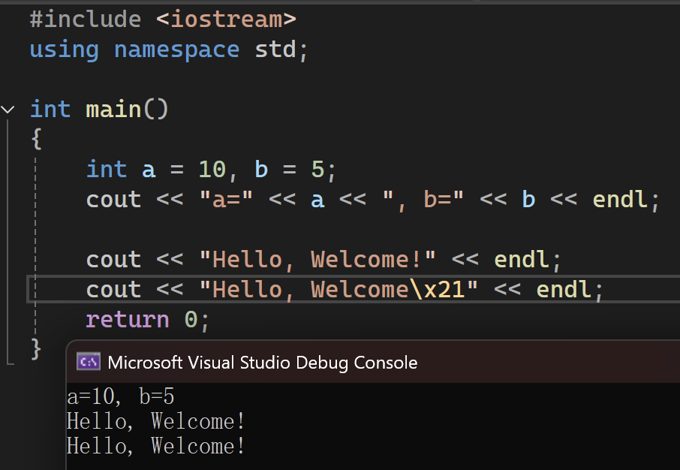
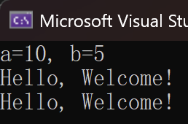
§.基础知识题 - C方式输入输出的格式化控制
1.格式化输出函数printf的基本理解
A.观察下列程序的运行结果，回答问题并将程序的运行结果截图贴上(如果有错则贴错误信息截图)
#include <stdio.h>
int main()
{
int a=10, b=5;
printf("a=%d, b=%d\n",a,b);
printf("Hello, Welcome!\n");
printf("Hello, Welcome\x21\n");
return 0;
}
//写出与左侧程序输出完全一致的，用C++方式的cout实现的代码
//贴源码或截图均可
运行结果：
\x21是哪个ASCII字符的16进制转义表示？
转义符在格式控制表列中的输出形式
是：__字符__(字符/整数/转义符)

Slide 9
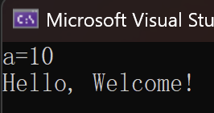
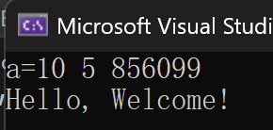
§.基础知识题 - C方式输入输出的格式化控制
1.格式化输出函数printf的基本理解
B.观察下列程序的运行结果，回答问题并将程序的运行结果截图贴上(如果有错则贴错误信息截图)
#include <stdio.h>
int main()
{
int a=10, b=5;
printf("a=%d\n", a, b);
printf("Hello, Welcome!\n");
return 0;
}
#include <stdio.h>
int main()
{
int a=10, b=5;
printf("a=%d %d %d\n", a, b);
printf("Hello, Welcome!\n");
return 0;
}
运行结果：
结论：如果%d(格式符的数量)小于后面输出表列的数量，
则__从前往后按格式符数量输出___
运行结果：
结论：如果%d(格式符的数量)大于后面输出表列的数量，
则___多余格式符输出不可信数_____

Slide 10
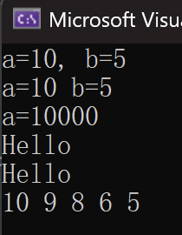
§.基础知识题 - C方式输入输出的格式化控制
1.格式化输出函数printf的基本理解
C.观察下列程序的运行结果，回答问题并将程序的运行结果截图贴上(如果有错则贴错误信息截图)
#include <stdio.h>
int main()
{
int a=10, b=5;
int ret1, ret2, ret3, ret4, ret5;
ret1 = printf("a=%d, b=%d\n", a, b);
ret2 = printf("a=%d b=%d\n", a, b); //跟上面比，少一个逗号
ret3 = printf("a=%d\n", a*1000);
ret4 = printf("Hello\n");
ret5 = printf("Hello"); //跟上面比，少一个\n
printf("\n");
printf("%d %d %d %d %d\n", ret1, ret2, ret3, ret4, ret5);
return 0;
}
运行结果：
对运行结果进行分析后，你认为printf的返回值的含义是：
最终输出的总长度（包括空格与换行）

Slide 11
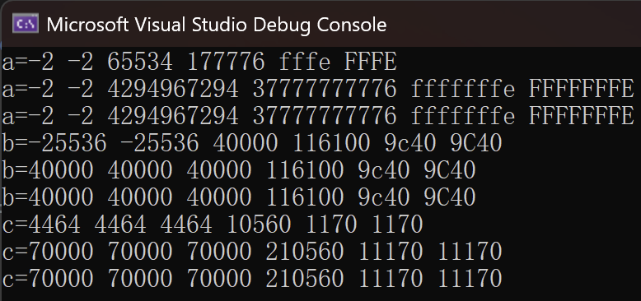
§.基础知识题 - C方式输入输出的格式化控制
1.格式化输出函数printf的基本理解
D.观察下列程序的运行结果，回答问题并将程序的运行结果截图贴上(如果有错则贴错误信息截图)
#include <stdio.h>
int main()
{
short a = -2;
printf("a=%hi %hd %hu %ho %hx %hX\n", a, a, a, a, a, a);
printf("a=%i %d %u %o %x %X\n", a, a, a, a, a, a);
printf("a=%li %ld %lu %lo %lx %lX\n", a, a, a, a, a, a);
unsigned short b = 40000;
printf("b=%hi %hd %hu %ho %hx %hX\n", b, b, b, b, b, b);
printf("b=%i %d %u %o %x %X\n", b, b, b, b, b, b);
printf("b=%li %ld %lu %lo %lx %lX\n", b, b, b, b, b, b);
int c = 70000;
printf("c=%hi %hd %hu %ho %hx %hX\n", c, c, c, c, c, c);
printf("c=%i %d %u %o %x %X\n", c, c, c, c, c, c);
printf("c=%li %ld %lu %lo %lx %lX\n", c, c, c, c, c, c);
return 0;
}
运行结果：
参考printf的格式控制符和附加格式控制符，给出解释：加l或h表示长整型或短整型，不加仅表示整形，后面的字母可表示用什么进制输出
附加控制符l的作用：
表示输出长整型
附加控制符h的作用：
表示输出短整型
★ 在C方式中，如果要输出的数据类型与格式控制符的
类型不一致，则以__格式控制_(数据类型/格式控制符)为准
提醒：先看清楚，是字母l还是数字1

Slide 12
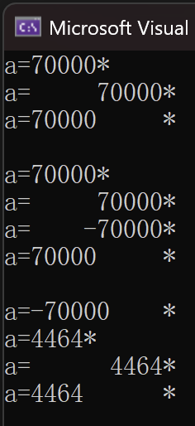
§.基础知识题 - C方式输入输出的格式化控制
1.格式化输出函数printf的基本理解
E.观察下列程序的运行结果，回答问题并将程序的运行结果截图贴上(如果有错则贴错误信息截图)
#include <stdio.h>
int main()
{
int a = 70000;
printf("a=%ld*\n", a);
printf("a=%10ld*\n", a);
printf("a=%-10ld*\n\n", a);
printf("a=%d*\n", a);
printf("a=%10d*\n", a);
printf("a=%10d*\n", -a);
printf("a=%-10d*\n\n", a);
printf("a=%-10d*\n", -a);
printf("a=%hd*\n", a);
printf("a=%10hd*\n", a);
printf("a=%-10hd*\n\n", a);
return 0;
}//注：最后加*的目的，是为了看清是否有隐含空格
运行结果：
参考printf的格式控制符和附加格式控制符，给出解释：
%ld ：以long int_类型的数据类型输出
%10ld ：以long int_类型输出，总宽度_10_，右对齐
%-10ld：以long int类型输出，总宽度_10_，左对齐
%d ：以__int_类型的数据类型输出
%10d ：以__int__类型输出，总宽度_10_，右对齐
%-10d：以__int__类型输出，总宽度_10_，左对齐
%hd ：以_short__类型的数据类型输出
%10hd ：以_short类型输出，总宽度_10_，右对齐
%-10hd：以_short_类型输出，总宽度_10_，左对齐
如果输出负数且指定宽度，负号_占_(占/不占)总宽度

Slide 13
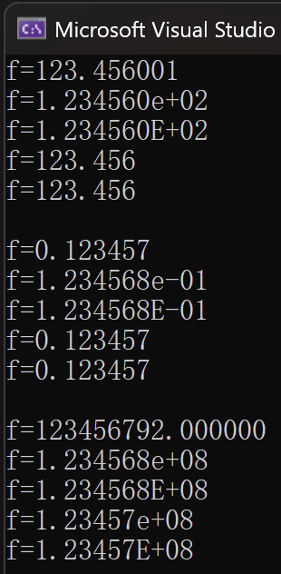
§.基础知识题 - C方式输入输出的格式化控制
1.格式化输出函数printf的基本理解
F.观察下列程序的运行结果，回答问题并将程序的运行结果截图贴上(如果有错则贴错误信息截图)
#include <stdio.h>
int main()
{
float f = 123.456f;
printf("f=%f\n", f);
printf("f=%e\n", f);
printf("f=%E\n", f);
printf("f=%g\n", f);
printf("f=%G\n\n", f);
f = 0.123456789f;
printf("f=%f\n", f);
printf("f=%e\n", f);
printf("f=%E\n", f);
printf("f=%g\n", f);
printf("f=%G\n\n", f);
f = 123456789.0f;
printf("f=%f\n", f);
printf("f=%e\n", f);
printf("f=%E\n", f);
printf("f=%g\n", f);
printf("f=%G\n\n", f);
return 0;
}
运行结果：
参考printf的格式控制符和附加格式控制符，给出解释：
%f：将浮点数以十进制的_小数__形式输出
%e：将浮点数以十进制的指数形式输出
%E：将浮点数以十进制的指数形式输出，
%e和%E的区别是__%e输出e小写，%E输出e大写____
%g/%G：输出形式为从f，e中选择宽度较短的形式输出
★ 仔细观察并叙述清楚，如果觉得左例还不足以理解，
可以自己再构造测试数据
%g/%G：输出形式的差别为%g输出e小写，%G输出e大写

Slide 14
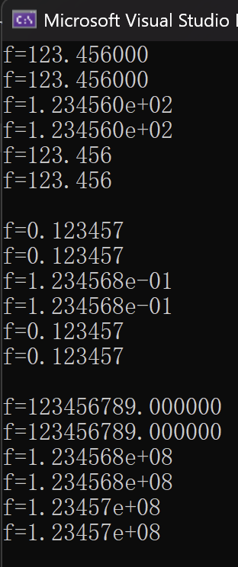
§.基础知识题 - C方式输入输出的格式化控制
1.格式化输出函数printf的基本理解
G.观察下列程序的运行结果，回答问题并将程序的运行结果截图贴上(如果有错则贴错误信息截图)
#include <stdio.h>
int main()
{
double f = 123.456;
printf("f=%f\n", f);
printf("f=%lf\n", f);
printf("f=%e\n", f);
printf("f=%le\n", f);
printf("f=%g\n", f);
printf("f=%lg\n\n", f);
f = 0.123456789;
printf("f=%f\n", f);
printf("f=%lf\n", f);
printf("f=%e\n", f);
printf("f=%le\n", f);
printf("f=%g\n", f);
printf("f=%lg\n\n", f);
f = 123456789.0;
printf("f=%f\n", f);
printf("f=%lf\n", f);
printf("f=%e\n", f);
printf("f=%le\n", f);
printf("f=%g\n", f);
printf("f=%lg\n\n", f);
return 0;
}
运行结果：
参考printf的格式控制符和附加格式控制符，给出解释：
对于double数据：
1、格式符%f和%lf是否有区别？
答：没有区别，均以double形式输出
2、如何证明你给出的1的结论？
(提示：三组数据的哪组能证明？)
答：第二组有效位数超过float有效位数，若%f以float输出，则无法得到正确结果

Slide 15
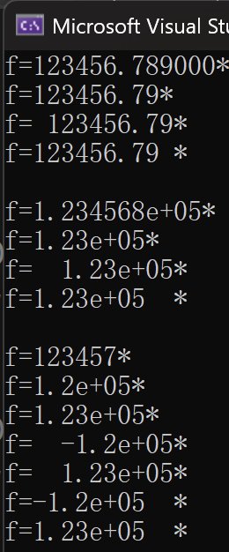
§.基础知识题 - C方式输入输出的格式化控制
1.格式化输出函数printf的基本理解
H.观察下列程序的运行结果，回答问题并将程序的运行结果截图贴上(如果有错则贴错误信息截图)
#include <stdio.h>
int main()
{
double f = 123456.789;
printf("f=%f*\n", f);
printf("f=%.2f*\n", f);
printf("f=%10.2f*\n", f);
printf("f=%-10.2f*\n\n", f);
printf("f=%e*\n", f);
printf("f=%.2e*\n", f);
printf("f=%10.2e*\n", f);
printf("f=%-10.2e*\n\n", f);
printf("f=%g*\n", f);
printf("f=%.2g*\n", f);
printf("f=%.3g*\n", f);
printf("f=%10.2g*\n", -f);
printf("f=%10.3g*\n", f);
printf("f=%-10.2g*\n", -f);
printf("f=%-10.3g*\n", f);
return 0;
}
//注：最后加*的目的，是为了看清是否有隐含空格
运行结果：
参考printf的格式控制符和附加格式控制符，给出解释：
%10.2f ：以__小数__类型输出，总宽度____10___，
小数点后___2__位，__右__对齐
%-10.2f：以__小数__类型输出，总宽度___10____，
小数点后___2__位，__左__对齐
%10.2e ：以___指数__类型输出，总宽度___10_____，
小数点后__2___位，__右__对齐
%-10.2e：以__指数__类型输出，总宽度___10____，
小数点后__2___位，_左__对齐
对%f和%e而言，指定的总宽度__包含_(包含/不包含)小数点
对%g而言，%m.n中n代表的位数是指______有效数字位数______
如果输出负数且指定宽度，负号__占_(占/不占)总宽度

Slide 16
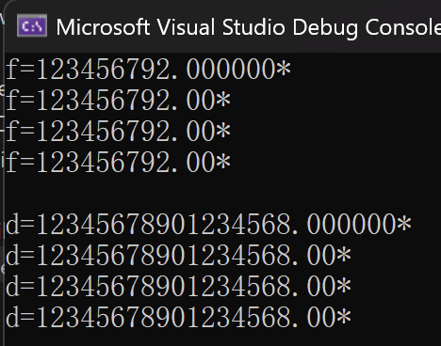
§.基础知识题 - C方式输入输出的格式化控制
1.格式化输出函数printf的基本理解
I.观察下列程序的运行结果，回答问题并将程序的运行结果截图贴上(如果有错则贴错误信息截图)
#include <stdio.h>
int main()
{
float f = 123456789.123;
printf("f=%f*\n", f);
printf("f=%10.2f*\n", f);
printf("f=%-10.2f*\n", f);
printf("f=%.2f*\n\n", f);
double d = 12345678901234567.6789;
printf("d=%f*\n", d);
printf("d=%10.2f*\n", d);
printf("d=%-10.2f*\n", d);
printf("d=%.2f*\n\n", d);
return 0;
}
//注：最后加*的目的，是为了看清是否有隐含空格
运行结果：
给出下面两个概念的结论：
1、在数据的有效位数超过精度时，则输出：
精度范围内输出四舍五入后的有效位数数字，精度范围外输出不可信数。
2、如果指定的总宽度小于有效位数的宽度，则输出：左对齐的全部有效位数。

Slide 17
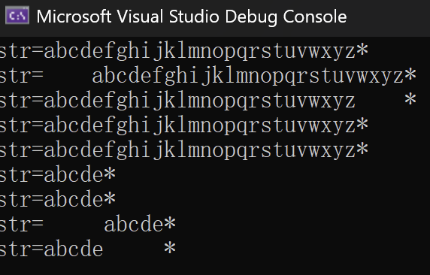
§.基础知识题 - C方式输入输出的格式化控制
1.格式化输出函数printf的基本理解
J.观察下列程序的运行结果，回答问题并将程序的运行结果截图贴上(如果有错则贴错误信息截图)
#include <stdio.h>
#define str "abcdefghijklmnopqrstuvwxyz"
int main()
{
printf("str=%s*\n", str);
printf("str=%30s*\n", str);
printf("str=%-30s*\n", str);
printf("str=%5s*\n", str);
printf("str=%-5s*\n", str);
printf("str=%.5s*\n", str);
printf("str=%-.5s*\n", str);
printf("str=%10.5s*\n", str);
printf("str=%-10.5s*\n", str);
return 0;
}
//注：最后加*的目的，是为了看清是否有隐含空格
运行结果：
参考printf的格式控制符和附加格式控制符，给出解释：
%s ：输出__字符串_类型的数据
%30s ：输出_字符串_类型的数据，总宽度_30_，
__右__对齐
%-30s：输出__字符串_类型的数据，总宽度__30__，
___左__对齐
如果指定的总宽度小于字符串的长度，则：
输出全部字符串
对%s而言，%m.n中n代表的位数是指___输出字符串的位数___

Slide 18
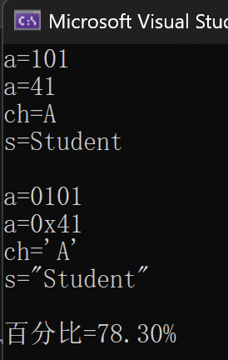
§.基础知识题 - C方式输入输出的格式化控制
1.格式化输出函数printf的基本理解
K.观察下列程序的运行结果，回答问题并将程序的运行结果截图贴上(如果有错则贴错误信息截图)
#include <stdio.h>
#define str "Student"
int main()
{
int a = 65;
printf("a=%o\n", a);
printf("a=%x\n", a);
printf("ch=%c\n", a);
printf("s=%s\n\n", str);
printf("a=0%o\n", a);
printf("a=0x%x\n", a);
printf("ch=\'%c\'\n", a);
printf("s=\"%s\"\n\n", str);
double d = 0.783;
printf("百分比=%.2f%%\n", d * 100);
return 0;
}
运行结果：
1、对比第1组和第2组输出，得出的结论是：
格式控制符/附加格式控制符，只负责给出__变量__的输出，若需要前导字符、单双引号等，需要__自主添加__
2、输出字符‘%’的方法是：__连续放两个%___

Slide 19
§.基础知识题 - C方式输入输出的格式化控制
2.格式化输入函数scanf的基本理解
形式：scanf(格式控制表列，地址表列);
格式控制表列的内容：
格式说明：以%开始+格式字符，表示按格式输入
普通字符(含转义符)：原样输入
地址表列：
&表示取地址
&变量名：取该变量的内存地址
★ &不能跟表达式/常量(理由与=、++、--等相同)
常用的格式符种类：
特别说明：
VS系列认为scanf函数是不安全的输入，因此缺省禁止使用
(编译报error)，如果想继续使用，必须在源程序一开始加定义
#define _CRT_SECURE_NO_WARNINGS
为了和其它编译器兼容，以及方便后续课程的学习，我们仍然
会继续使用scanf
另：加 _CRT_SECURE_NO_WARNINGS 的程序在其它编译器中可
正常使用
注：VS系列中C语言用于安全输入的函数是scanf_s，使用方法
同scanf，考虑到兼容性，不建议大家使用scanf_s，有兴
趣可以自行查阅有关资料
scanf所用的格式字符的种类：
d, i | 输入带符号的十进制形式整数
o | 输入八进制无符号形式整数(不带前导0)
x, X | 输入十六进制无符号形式整数(不带前导0x)
u | 输入十进制无符号形式整数
c | 输入单个字符
s | 输入字符串
f | 输入小数/指数形式的浮点数
e,E,g,G | 同f
scanf所用的附加格式字符的种类：
字母l | 输入长整型数，用于d,o,x,u前 输入double型数，用于f,e,g前
h | 输入短整型数，用于d,o,x,u前
正整数n | 指定输入数据所占的宽度
* | 本输入项不赋给相应的变量

Slide 20
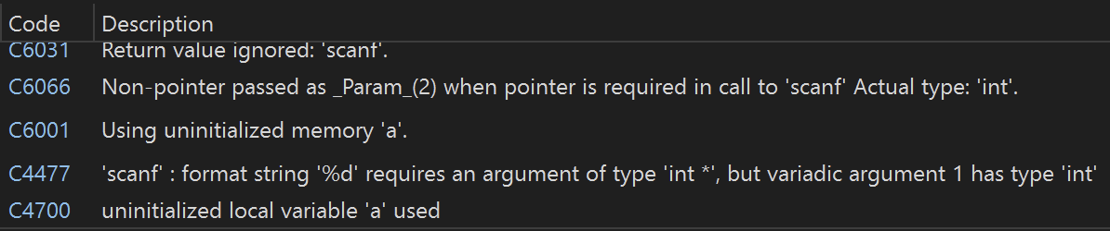
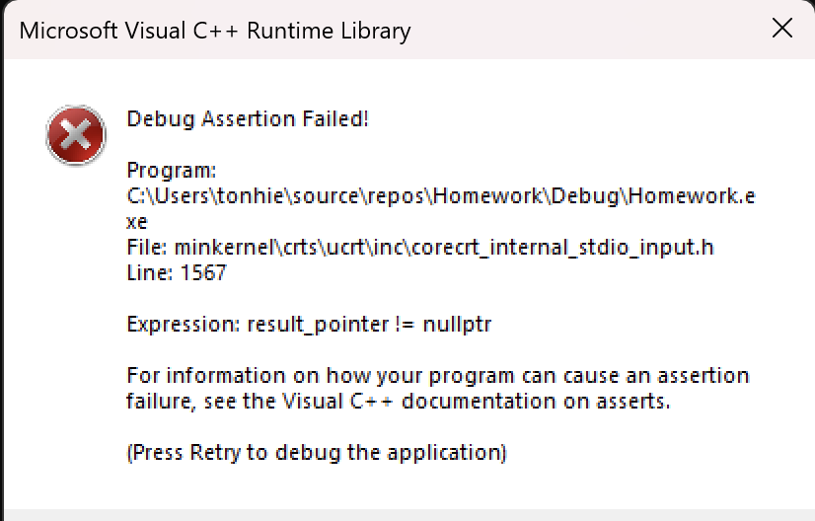
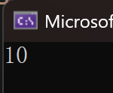
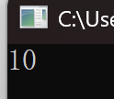
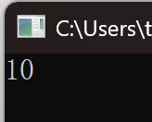
§.基础知识题 - C方式输入输出的格式化控制
2.格式化输入函数scanf的基本理解
A.观察下列程序的运行结果，回答问题并将程序的运行结果截图贴上(如果有错则贴错误信息截图)
#define _CRT_SECURE_NO_WARNINGS
#include <stdio.h>
int main()
{
int a;
scanf("%d", a);
printf("a=%d\n", a);
return 0;
}
#define _CRT_SECURE_NO_WARNINGS
#include <stdio.h>
int main()
{
int a = 0;
scanf("%d", a);
printf("a=%d\n", a);
return 0;
}
在VS中编译：
在Dev中编译：
假设键盘输入为：10↙ (↙表示回车键，下同)
则输出为：
在VS中编译：
假设键盘输入为：10↙
则输出为：
在Dev中编译：
假设键盘输入为：10↙
则输出为：
结论：用scanf输入时，如果地址表列中直接跟变量名，则___错误___
(错误/正确)，其中VS的表现是_报错且无输出_，Dev的表现是__无输出____

Slide 21
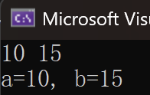
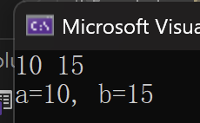
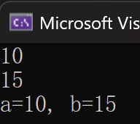
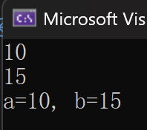
§.基础知识题 - C方式输入输出的格式化控制
2.格式化输入函数scanf的基本理解
B.观察下列程序的运行结果，回答问题并将程序的运行结果截图贴上(如果有错则贴错误信息截图)
#define _CRT_SECURE_NO_WARNINGS
#include <stdio.h>
int main()
{
int a, b;
scanf("%d %d", &a, &b);
printf("a=%d, b=%d\n", a, b);
return 0;
}
#define _CRT_SECURE_NO_WARNINGS
#include <stdio.h>
int main()
{
int a, b;
scanf("%d%d", &a, &b); //%d间无空格
printf("a=%d, b=%d\n", a, b);
return 0;
}
假设键盘输入为：10 15↙
则输出为：a=10,b=15
假设键盘输入为：10↙
15↙
则输出为：a=10,b=15
假设键盘输入为：10 15↙
则输出为：a=10,b=15
假设键盘输入为：10↙
15↙
则输出为：a=10,b=15
结论：多个输入时，格式控制符间是否有空格__不影响__(影响/不影响)正确性

Slide 22
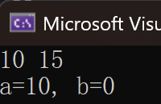
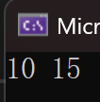
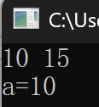
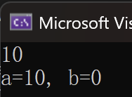
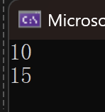
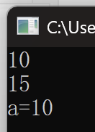
§.基础知识题 - C方式输入输出的格式化控制
2.格式化输入函数scanf的基本理解
C.观察下列程序的运行结果，回答问题并将程序的运行结果截图贴上(如果有错则贴错误信息截图)
#define _CRT_SECURE_NO_WARNINGS
#include <stdio.h>
int main()
{
int a=0, b=0;
scanf("%d", &a, &b); //地址表列多
printf("a=%d, b=%d\n", a, b);
return 0;
}
#define _CRT_SECURE_NO_WARNINGS
#include <stdio.h>
int main()
{
int a;
scanf("%d %d", &a); //格式符多
printf("a=%d\n", a);
return 0;
}
假设键盘输入为：10 15↙
则输出为：a=10, b=0
假设键盘输入为：10↙
则输出为：a=10, b=0
结论：当地址表列的个数多于格式控制符时，__按控制符数量读取___
VS：
假设键盘输入为：10 15↙
则输出为：
假设键盘输入为：10↙
15↙
则输出为：
Dev：
假设键盘输入为：10 15↙
则输出为：a=10
假设键盘输入为：10↙
15↙
则输出为：a=10
结论：当格式控制符的个数多个地址表列时__VS检测到错误无法输入，Dev取先输入的数据输入___

Slide 23
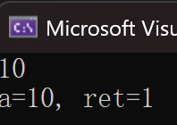
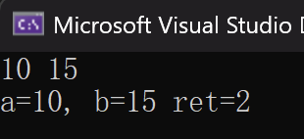
§.基础知识题 - C方式输入输出的格式化控制
2.格式化输入函数scanf的基本理解
D.观察下列程序的运行结果，回答问题并将程序的运行结果截图贴上(如果有错则贴错误信息截图)
#define _CRT_SECURE_NO_WARNINGS
#include <stdio.h>
int main()
{
int a, ret;
ret = scanf("%d", &a);
printf("a=%d, ret=%d\n", a, ret);
return 0;
}
#define _CRT_SECURE_NO_WARNINGS
#include <stdio.h>
int main()
{
int a, b, ret;
ret = scanf("%d %d", &a, &b);
printf("a=%d, b=%d ret=%d\n", a, b, ret);
return 0;
}
假设键盘输入为：10↙
则输出为：
假设键盘输入为：10 15↙
则输出为：
结论：在输入正确时，scanf的返回值是_正确输入数据的个数_

Slide 24
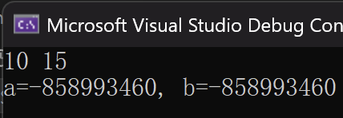
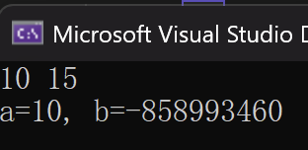
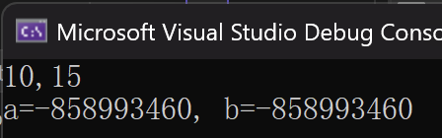
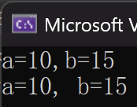
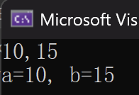
§.基础知识题 - C方式输入输出的格式化控制
2.格式化输入函数scanf的基本理解
E.观察下列程序的运行结果，回答问题并将程序的运行结果截图贴上(如果有错则贴错误信息截图)
#define _CRT_SECURE_NO_WARNINGS
#include <stdio.h>
int main()
{
int a, b;
scanf("%d,%d", &a, &b);
printf("a=%d, b=%d\n", a, b);
return 0;
}
#define _CRT_SECURE_NO_WARNINGS
#include <stdio.h>
int main()
{
int a, b;
scanf("a=%d,b=%d", &a, &b);
printf("a=%d, b=%d\n", a, b);
return 0;
}
假设键盘输入为：10 15↙
则输出为：
假设键盘输入为：10,15↙
则输出为：
假设键盘输入为：10 15↙
则输出为：
假设键盘输入为：10,15↙
则输出为：
假设键盘输入为：a=10,b=15↙
则输出为：
结论：当格式控制符中有其它字符（逗号，a=等）时，对这些字符的
输入方法是_输入时按位置输入其他字符_

Slide 25
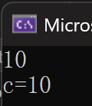
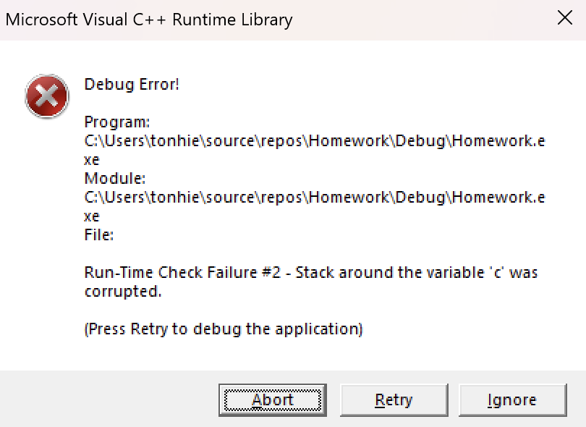

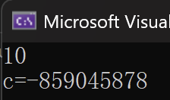
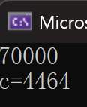
§.基础知识题 - C方式输入输出的格式化控制
2.格式化输入函数scanf的基本理解
F.观察下列程序的运行结果，回答问题并将程序的运行结果截图贴上(如果有错则贴错误信息截图)
#define _CRT_SECURE_NO_WARNINGS
#include <stdio.h>
int main()
{
short c;
scanf("%d", &c);
printf("c=%hd\n", c);
return 0;
}
#define _CRT_SECURE_NO_WARNINGS
#include <stdio.h>
int main()
{
int c;
scanf("%hd", &c);
printf("c=%d\n", c);
return 0;
}
#define _CRT_SECURE_NO_WARNINGS
#include <stdio.h>
int main()
{
short c;
scanf("%hd", &c);
printf("c=%hd\n", c);
return 0;
}
假设键盘输入为：10↙
则输出为：
假设键盘输入为：10↙
则输出为：
假设键盘输入为：10↙
则输出为：
假设键盘输入为：70000↙
则输出为：
结论：
1、附加格式控制符h的作用是_表示短整型输入__
2、如果格式控制符的数据类型和要读取的变量类型的字节大小不一致（例：4/2字节），则__得到不可信值__
3、记住这个page，相关错误的原理性分析，第6章完成后会明白!!!

Slide 26
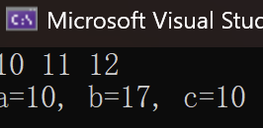
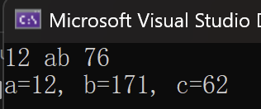
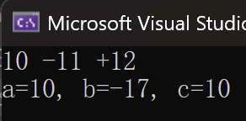
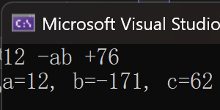
§.基础知识题 - C方式输入输出的格式化控制
2.格式化输入函数scanf的基本理解
G.观察下列程序的运行结果，回答问题并将程序的运行结果截图贴上(如果有错则贴错误信息截图)
#define _CRT_SECURE_NO_WARNINGS
#include <stdio.h>
int main()
{
int a, b, c;
scanf("%d %x %o", &a, &b, &c);
printf("a=%d, b=%d, c=%d\n", a, b, c);
return 0;
}
假设键盘输入为：10 11 12↙
则输出为：
假设键盘输入为：12 ab 76↙
则输出为：
假设键盘输入为：10 -11 +12↙
则输出为：
假设键盘输入为：12 -ab +76↙
则输出为：

Slide 27
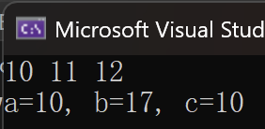



§.基础知识题 - C方式输入输出的格式化控制
2.格式化输入函数scanf的基本理解
H.观察下列程序的运行结果，回答问题并将程序的运行结果截图贴上(如果有错则贴错误信息截图)
#define _CRT_SECURE_NO_WARNINGS
#include <stdio.h>
int main()
{
short a, b, c;
scanf("%hd %hx %ho", &a, &b, &c);
printf("a=%hd, b=%hd, c=%hd\n", a, b, c);
return 0;
}
假设键盘输入为：10 11 12↙
则输出为：
假设键盘输入为：12 ab 76↙
则输出为：
假设键盘输入为：10 -11 +12↙
则输出为：
假设键盘输入为：12 -ab +76↙
则输出为：

Slide 28


§.基础知识题 - C方式输入输出的格式化控制
2.格式化输入函数scanf的基本理解
I.观察下列程序的运行结果，回答问题并将程序的运行结果截图贴上(如果有错则贴错误信息截图)
#define _CRT_SECURE_NO_WARNINGS
#include <stdio.h>
int main()
{
int a;
scanf("%3d", &a);
printf("a=%d\n", a);
return 0;
}
#define _CRT_SECURE_NO_WARNINGS
#include <stdio.h>
int main()
{
int a, b;
scanf("%3d %*2d %3d", &a, &b);
printf("a=%d b=%d\n", a, b);
return 0;
}
假设键盘输入为：12345678↙
则输出为：
结论：%md中的m表示：整数的位数
假设键盘输入为：12345678↙
则输出为：
结论：*md的*m表示：跳过m个数位（读区内容不赋给变量）

Slide 29









§.基础知识题 - C方式输入输出的格式化控制
2.格式化输入函数scanf的基本理解
J.观察下列程序的运行结果，回答问题并将程序的运行结果截图贴上(如果有错则贴错误信息截图)
#define _CRT_SECURE_NO_WARNINGS
#include <stdio.h>
int main()
{
int a;
scanf("%d", &a);
printf("%d\n", a);
return 0;
}
#define _CRT_SECURE_NO_WARNINGS
#include <stdio.h>
int main()
{
int a;
scanf("%x", &a);
printf("%d\n", a);
return 0;
}
#define _CRT_SECURE_NO_WARNINGS
#include <stdio.h>
int main()
{
int a;
scanf("%3d", &a);
printf("%d\n", a);
return 0;
}
假设键盘输入为：123↙
则输出为：
假设键盘输入为：123 456↙
则输出为：
假设键盘输入为：123a**↙
则输出为：
假设键盘输入为：123↙
则输出为：
假设键盘输入为：123 456↙
则输出为：
假设键盘输入为：123a**↙
则输出为：
假设键盘输入为：123↙
则输出为：
假设键盘输入为：123a**↙
则输出为：
假设键盘输入为：12a**↙
则输出为：
结论：
scanf输入的终止条件是__空格___、 __非法输入__、 _到指定宽度__和__回车__(共四项)
补充：如果遇到空格、非法输入、回车，即便未到达指定宽度，scnaf也会终止

Slide 30










§.基础知识题 - C方式输入输出的格式化控制
2.格式化输入函数scanf的基本理解
K.观察下列程序的运行结果，回答问题并将程序的运行结果截图贴上(如果有错则贴错误信息截图)
#define _CRT_SECURE_NO_WARNINGS
#include <stdio.h>
int main()
{
int a, b;
scanf("%3d%3d", &a, &b);
printf("%d %d\n", a, b);
return 0;
}
#define _CRT_SECURE_NO_WARNINGS
#include <stdio.h>
int main()
{
int a, b;
scanf("%3d%*2d%3d", &a, &b);
printf("%d %d\n", a, b);
return 0;
}
输入：12↙ 345↙ ，输出：
输入：12↙ 3456↙ ，输出：
输入：123↙456↙ ，输出：
输入：1234︺5678↙ ，输出：
输入：123456↙ ，输出：
输入：12345678↙ ，输出：
注：特别关注第4项的结果，想想为什么？读到4后的空格终止了
输入：123456↙ ，输出：
输入：12345678↙ ，输出：
输入：123456789↙ ，输出：
输入：123 45 678↙ ，输出：
考查上题得出的scanf终止条件的结论是否完整，如果不完整，补充修改上题的结论

Slide 31





§.基础知识题 - C方式输入输出的格式化控制
2.格式化输入函数scanf的基本理解
L.观察下列程序的运行结果，回答问题并将程序的运行结果截图贴上(如果有错则贴错误信息截图)
#define _CRT_SECURE_NO_WARNINGS
#include <stdio.h>
int main()
{
float f;
scanf("%f", &f);
printf("f=%f\n", f);
return 0;
}
#define _CRT_SECURE_NO_WARNINGS
#include <stdio.h>
int main()
{
float f;
scanf("%lf", &f);
printf("f=%f\n", f);
return 0;
}
#define _CRT_SECURE_NO_WARNINGS
#include <stdio.h>
int main()
{
double f;
scanf("%lf", &f);
printf("f=%f\n", f);
return 0;
}
#define _CRT_SECURE_NO_WARNINGS
#include <stdio.h>
int main()
{
double f;
scanf("%f", &f);
printf("f=%f\n", f);
return 0;
}
假设键盘输入为：123.45↙
则输出为：
假设键盘输入为：123.45↙
则输出为：
假设键盘输入为：123.45↙
则输出为：
假设键盘输入为：123.45↙
则输出为：
结论：
1、附加格式控制符l的作用是__标志读入的小数是double类型__
2、如果格式控制符的数据类型和要读取的变量类型的字节大小不一致（例：4/8字节），则_存储的数据异常_
3、printf中，输出double型数据时，%f 和 %lf ___无___(有/无)差别；
scanf中， 输入double型数据时，%f 和 %lf ___有___(有/无)差别

Slide 32






§.基础知识题 - C方式输入输出的格式化控制
2.格式化输入函数scanf的基本理解
M.观察下列程序的运行结果，回答问题并将程序的运行结果截图贴上(如果有错则贴错误信息截图)
#define _CRT_SECURE_NO_WARNINGS
#include <stdio.h>
int main()
{
float f;
scanf("%7.2f", &f);
printf("%f\n", f);
return 0;
}
#define _CRT_SECURE_NO_WARNINGS
#include <stdio.h>
int main()
{
float f;
scanf("%7f", &f);
printf("%f\n", f);
return 0;
}
假设键盘输入为：1234.56↙
则输出为：
假设键盘输入为：12.3456↙
则输出为：
假设键盘输入为：123↙
则输出为：
假设键盘输入为：1234.5678↙
则输出为：
假设键盘输入为：12.345678↙
则输出为：
假设键盘输入为：12345678↙
则输出为：
结论：
1、%mf/%mlf如果指定了宽度m，则__只读取前7个数位作为有效值___
2、%m.nf/%m.nlf如果指定了精度（小数点后的位数），则__不支持这样的格式_ （注：确认scanf的%f/%lf是否支持.n形式的附加格式控制符!!!）

Slide 33








§.基础知识题 - C方式输入输出的格式化控制
2.格式化输入函数scanf的基本理解
N.观察下列程序的运行结果，回答问题并将程序的运行结果截图贴上(如果有错则贴错误信息截图)
#define _CRT_SECURE_NO_WARNINGS
#include <stdio.h>
int main()
{
char c1, c2;
scanf("%c %c", &c1, &c2);
printf("c1=%c c2=%c\n", c1, c2);
return 0;
}
#define _CRT_SECURE_NO_WARNINGS
#include <stdio.h>
int main()
{
char c1, c2;
scanf("%c%c", &c1, &c2); //两个%c间无空格
printf("c1=%d c2=%d\n", c1, c2);
return 0;
}
假设键盘输入为：ABCD↙
则输出为：
假设键盘输入为：A BCD↙
则输出为：
假设键盘输入为：'A' BCD↙
则输出为：
假设键盘输入为：\n↙
则输出为：
假设键盘输入为：ABCD↙
则输出为：
假设键盘输入为：A BCD↙ （特别关注此项的差异）
则输出为：
假设键盘输入为：'A' BCD↙
则输出为：
假设键盘输入为：\n↙
则输出为：
结论：
1、%c只读__1__个字符
2、%c在输入转义符/单引号等特殊字符时，得到的是_特殊字符自身的ASCII码__(特殊字符自身的ASCII码/特殊字符的转义含义)
3、空格__是__(是/不是)scanf中%c方式的有效输入，但必须注意_____若两个%c有空格，则不会读入_____

Slide 34




§.基础知识题 - C方式输入输出的格式化控制
2.格式化输入函数scanf的基本理解
O.观察下列程序的运行结果，回答问题并将程序的运行结果截图贴上(如果有错则贴错误信息截图)
#define _CRT_SECURE_NO_WARNINGS
#include <stdio.h>
int main()
{
short ch;
scanf("%c", &ch);
printf("ch=%hd\n", ch);
return 0;
}
#define _CRT_SECURE_NO_WARNINGS
#include <stdio.h>
int main()
{
int ch;
scanf("%c", &ch);
printf("ch=%d\n", ch);
return 0;
}
#define _CRT_SECURE_NO_WARNINGS
#include <stdio.h>
int main()
{
long ch;
scanf("%c", &ch);
printf("ch=%ld\n", ch);
return 0;
}
#define _CRT_SECURE_NO_WARNINGS
#include <stdio.h>
int main()
{
float ch;
scanf("%c", &ch);
printf("ch=%f\n", ch);
return 0;
}
假设键盘输入为：A↙
则输出为：
假设键盘输入为：A↙
则输出为：
假设键盘输入为：A↙
则输出为：
假设键盘输入为：A↙
则输出为：
结论：
%c方式读入时，地址表列中的变量不能是__非char_类型(不要列short/int/long/float等具体名称，总结共性)
目前只需要记住现象/结论，学习完第6章后，会从原理上理解为什么有错!!!

Slide 35







§.基础知识题 - C方式输入输出的格式化控制
2.格式化输入函数scanf的基本理解
P.观察下列程序的运行结果，回答问题并将程序的运行结果截图贴上(如果有错则贴错误信息截图)
#define _CRT_SECURE_NO_WARNINGS
#include <stdio.h>
int main()
{
char s1[10], s2[10];//s1/s2是数组(后续内容)
scanf("%s %s", s1, s2);
printf("s1=%s\ns2=%s\n", s1, s2);
return 0;
}
/* 特别说明：
数组名，代表了数组的首地址，因此放在scanf中时，
s1/s2可以不加&，具体概念后续数组时再详细说明
*/
假设键盘输入为：tong ji↙
则输出为：
假设键盘输入为：tong↙
ji↙
则输出为：
假设键盘输入为：tong↙
hello1234↙(9个字符)
则输出为：
假设键盘输入为：tong↙
hello12345↙(10个字符)
则输出为：
假设键盘输入为：tongjiuniversity↙(超过10个)
hello↙
则输出为：
结论：
1、%s__不能__(能/不能)读入含空格的字符串
2、%s输入时，如果数组的大小为n，则最多输入__n-1_个字符

Slide 36


§.基础知识题 - C方式输入输出的格式化控制
2.格式化输入函数scanf的基本理解
Q.观察下列程序的运行结果，回答问题并将程序的运行结果截图贴上(如果有错则贴错误信息截图)
#define _CRT_SECURE_NO_WARNINGS
#include <stdio.h>
int main()
{
char s[80];
scanf("%s", s);
printf("%s\n", s);
return 0;
}
#define _CRT_SECURE_NO_WARNINGS
#include <stdio.h>
int main()
{
char s[80], t[80];
scanf("%s,%s", s,t);
printf("s=%s\n", s);
printf("t=%s\n", t);
return 0;
}
假设键盘输入为："\r\n\tabc"↙
则输出为：
该字符串真正的内存存储为__10_个字节，这些字节的值分别是___92 114 92 110 92 116 97 98 99______
假设键盘输入为：abc,def↙
则输出为：
与2-E不同，"%s,%s"之间的逗号是_当做第一个字符串的有效字符_(原样输入/当做第一个字符串的有效字符)

Slide 37







§.基础知识题 - C方式输入输出的格式化控制
2.格式化输入函数scanf的基本理解
R.观察下列程序的运行结果，回答问题并将程序的运行结果截图贴上(如果有错则贴错误信息截图)
#define _CRT_SECURE_NO_WARNINGS
#include <stdio.h>
int main()
{
int a, ret;
ret = scanf("%d", &a);
printf("a=%d ret=%d\n", a, ret);
return 0;
}
#define _CRT_SECURE_NO_WARNINGS
#include <stdio.h>
int main()
{
int a, b, ret;
ret = scanf("%d %d", &a, &b);
printf("a=%d b=%d ret=%d\n", a, b, ret);
return 0;
}
假设键盘输入为：10↙
则输出为：
假设键盘输入为：10a↙
则输出为：
假设键盘输入为：abc↙
则输出为：
假设键盘输入为：10 20↙
则输出为：
假设键盘输入为：10 20a↙
则输出为：
假设键盘输入为：10a20↙
则输出为：
假设键盘输入为：abc↙
则输出为：
结论：scanf返回值是_有效输入变量的个数_

